Slide 1
Projekt danica detekcija zaraženih stanica
Al Depope, Marta Han, Ivan Lazarić, Ivan Miošić

Slide 2
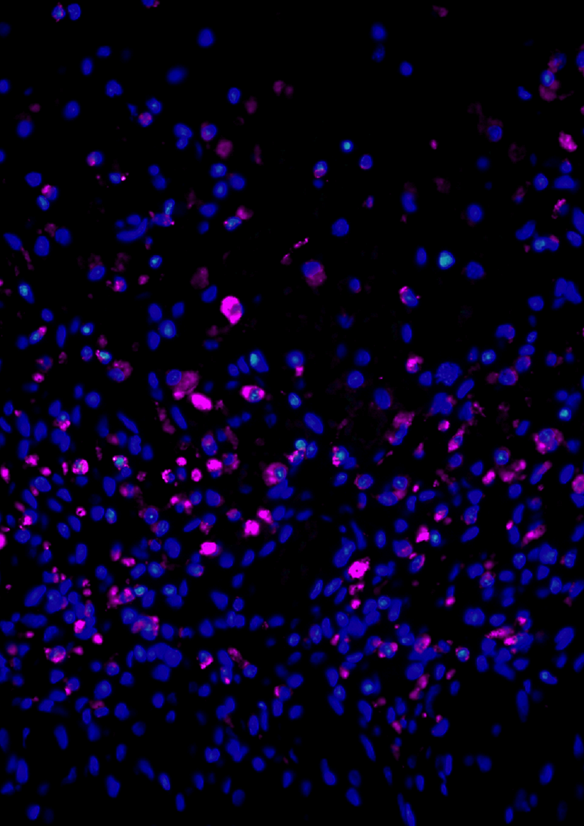
Opis problema
Slika je nakupina stanica na kojoj se vide jezgre stanica (plava) i upalni proces unutar stanica (roza).
Potrebno je prebrojati stanice u kojima se odvijaju upalni procesi.
Dan nam je dataset od 145 označenih slika.

Slide 3
Pristup rješavanju
Podijeliti svaku sliku na više manjih podslika
Time značajno povećamo dataset
Na podslikama primjenjujemo neuronsku mrežu.
Moguće koristiti dobro istrenirane dijelove već postojećih mreža za slične probleme.

Slide 4
Potencijalni problemi
Stanice se ponekad međusobno preklapaju, teško reći koja je koja.
Jedna stanica može imati više rozih oznaka na sebi, to treba brojati kao jednu stanicu
Već kod manualnog brojanja od stranje ljudskog agenta postoji greška od oko 10%

